Slide 1
Colloque Philosophie économique à l’âge de l’anthropocène Lille, 29 Juin 2023
L’économie peut-elle faire autre chose que de s’aligner sur la proposition de redirection anthropologique ?
Karim Bertomé
UMR Territoires
Agroparistech

Slide 2
introduction
La proposition anthropologique face à l’anthropocène: l’hypothèse post-naturaliste
A. De Tocqueville, entre anthropologie et économie politique: vers quel régime démocratique?
La reterritorialisation comme exemple de territoire nouveau pour l’économie à l’ère de l’anthropocène
Notes:
« nous ne savons pas non plus quelle discipline scientifique peut faire de cet événement son objet »

Slide 3
L’angle d’attaque anthropologique
XVIIe siècle: L’avènement de la nature, comme nouvelle forme d’extériorité autre que celle du souverain de droit divin
Aujourd’hui: L’hypothèse séduisante du naturalisme comme ‘cause de bien des maux’
Ancrage sur Descola; on aurait pu choisir suivant Montebello: Badiou, Deleuze et Gattari, Latour, ou encore Viveiros de Castro, Tsing.
Notes:
Descola:
« le capitalisme industriel -en quelque sorte le bras armé du naturalisme- »
« des formes de délégation de la capacité d’agir des non-humains qui soient institutionnellement viables. Pour cela, vu la puissance du droit dans le monde moderne, c’est d’abord à des mécanismes juridiques que l’on pourrait penser, des mécanismes au moyen desquels les non-humains socialiseraient les humains et non l’inverse. Cela permettrait notamment une inversion du sens de la propriété »
« Une telle coexistence incite à réfléchir à la situation géopolitique vers laquelle nous nous dirigeons peut-être et qui verrait coïncider dans l’espace, de façon tantôt conflictuelle, tantôt apaisée, des formes institutionnelles extrêmement différentes de rapports au monde et entre humains. C’est ce genre de combinaison qui me paraît se dessiner, comme une situation par défaut, dans les démocraties libérales. C’est sur cette scène complexe et fragmentée qu’il faudra agir dans un futur proche, en tâchant d’imaginer des solutions cosmopolitiques qui tranchent avec le genre de conception centralisatrice de l’action révolutionnaire. »
« C’est pourquoi une cosmopolitique nouvelle pourrait prendre la forme d’un archipel mondial d’Etats sobres et fonctionnant selon le principe d’une démocratie continue, c’est-à-dire établie sur la participation personnelle des citoyens à l’action publique. Des Etats qui abriteraient ici et là en leur sein un tissu de communes égalitaires, éventuellement organisées autour de la défense de communs ayant statut de personnes morales ; pour celles qui le souhaitent, elles auraient le loisir de se réunir dans des structures fédérales servant d’interface entre des Etats et des non-humains dûment représentés à ce niveau, depuis les grands fleuves et les glaciers jusqu’aux bassins-versants. »
« « Légalement, la nature des projets médiatiques n’a aucune valeur. La proposition de loi consisterait à rendre cette comparaison obligatoire et à conditionner à son résultat l’éventualité d’une procédure d’expulsion. Ce serait une façon de redonner la primauté au droit d’usage sur le droit de propriété. »

Slide 4
Les propositions de l’anthropologie politique (Descola, 2022)
Le rapatriement des non-humains dans les institutions et la sociabilité humaine.
L’inversion dans le sens de l’appropriation de la terre ; et redonner – si la comparaison est favorable – la primauté au droit d’usage sur le droit de propriété.
« Stimulation intellectuelle et politique qu’offrent les luttes » autochtones et les communes alternatives pour la défense des territoires. « On peut espérer la multiplication de telles poches, le renforcement des réseaux qui les relient et la solidarité de celles et ceux qui les considèrent avec sympathie. »

Slide 5
Les propositions de l’anthropologie politique (Descola, 2022)
Le rapatriement des non-humains dans les institutions et la sociabilité humaine
L’inversion dans le sens de l’appropriation de la terre ; et redonner – si la comparaison est favorable – la primauté au droit d’usage sur le droit de propriété.
Stimulation intellectuelle et politique qu’offrent les luttes autochtones et communes alternatives pour la défense des territoires. « On peut espérer la multiplication de telles poches, le renforcement des réseaux qui les relient et la solidarité de celles et ceux qui les considèrent avec sympathie. »
Le grand projet: une conception décentralisée cosmopolitique:

Slide 6
Les propositions de l’anthropologie politique (Descola, 2022)
Le rapatriement des non-humains dans les institutions et la sociabilité humaine
L’inversion dans le sens de l’appropriation de la terre ; et redonner – si la comparaison est favorable – la primauté au droit d’usage sur le droit de propriété.
Stimulation intellectuelle et politique qu’offrent les luttes autochtones et communes alternatives pour la défense des territoires. « On peut espérer la multiplication de telles poches, le renforcement des réseaux qui les relient et la solidarité de celles et ceux qui les considèrent avec sympathie. »
Le grand projet: une conception décentralisée cosmopolitique:
Descola (2023): « le registre des rapports entre mondes (qui connectent ou séparent les opérateurs) lorsque leurs conditions d’existence relèvent en apparence de régimes ontologiques différents. »

Slide 7
Les propositions de l’anthropologie politique (Descola, 2022)
Le rapatriement des non-humains dans les institutions et la sociabilité humaine
L’inversion dans le sens de l’appropriation de la terre ; et redonner – si la comparaison est favorable – la primauté au droit d’usage sur le droit de propriété.
Stimulation intellectuelle et politique qu’offrent les luttes autochtones et communes alternatives pour la défense des territoires. « On peut espérer la multiplication de telles poches, le renforcement des réseaux qui les relient et la solidarité de celles et ceux qui les considèrent avec sympathie. »
Le grand projet: une conception décentralisée cosmopolitique:
Descola (2023): « le registre des rapports entre mondes (qui connectent ou séparent les opérateurs) lorsque leurs conditions d’existence relèvent en apparence de régimes ontologiques différents. »
« Un archipel mondial d’Etats sobres et fonctionnant selon le principe d’une démocratie continue, abritant ici et là en leur sein un tissu de communes égalitaires, éventuellement organisées autour de la défense de communs (...) et de non-humains dûment représentés »

Slide 8
Les propositions de l’anthropologie politique (Descola, 2022)
Le rapatriement des non-humains dans les institutions et la sociabilité humaine
L’inversion dans le sens de l’appropriation de la terre ; et redonner – si la comparaison est favorable – la primauté au droit d’usage sur le droit de propriété.
Stimulation intellectuelle et politique qu’offrent les luttes autochtones et communes alternatives pour la défense des territoires. « On peut espérer la multiplication de telles poches, le renforcement des réseaux qui les relient et la solidarité de celles et ceux qui les considèrent avec sympathie. »
Le grand projet: une conception décentralisée cosmopolitique:
Cela est en cours
Descola (2023): « le registre des rapports entre mondes (qui connectent ou séparent les opérateurs) lorsque leurs conditions d’existence relèvent en apparence de régimes ontologiques différents. »
Cela va plus loin: sobriété, égalité, démocratie continue
« Un archipel mondial d’Etats sobres et fonctionnant selon le principe d’une démocratie continue, abritant ici et là en leur sein un tissu de communes égalitaires, éventuellement organisées autour de la défense de communs (...) et de non-humains dûment représentés »

Slide 9
Les propositions de l’anthropologie politique (Descola, 2022)
Le rapatriement des non-humains dans les institutions et la sociabilité humaine
L’inversion dans le sens de l’appropriation de la terre ; et redonner – si la comparaison est favorable – la primauté au droit d’usage sur le droit de propriété.
Stimulation intellectuelle et politique qu’offrent les luttes autochtones et communes alternatives pour la défense des territoires. « On peut espérer la multiplication de telles poches, le renforcement des réseaux qui les relient et la solidarité de celles et ceux qui les considèrent avec sympathie. »
Le grand projet: une conception décentralisée cosmopolitique:
Cela est en cours
un « saut »
Cela va plus loin: sobriété, égalité, démocratie continue
« Un archipel mondial d’Etats sobres et fonctionnant selon le principe d’une démocratie continue, abritant ici et là en leur sein un tissu de communes égalitaires, éventuellement organisées autour de la défense de communs (...) et de non-humains dûment représentés »

Slide 10
Le « saut » des propositions anthropologiques vers un nouveau régime d’économie politique?
Descola (2022): « il serait sans doute très simplificateur d’affirmer que le naturalisme est seul responsable de la dévastation de la planète, de l’exploitation capitaliste et du réchauffement global. Sans en être une cause directe, il en est l’une des conditions.
Descola (2023):« Il me semble qu’une véritable cosmopolitique pourrait commencer par le tissage de solidarités entre des agents humains et autres qu’humains soumis à un même régime de domination. »
Descola (2023):« Une mutation de nos sensibilités à l’égard du vivant n’est pas suffisante pour engendrer un bouleversement cosmopolitique. Il y faut aussi des structures institutionnelles -territoires alternatifs, mobilisations contre l’accaparement des terres et de l’eau, luttes contres des projets écocidaires- sur lesquelles appuyer un projet local de faire monde. »
Ces « passages délicats » sont vus, et renvoient finalement à la question du régime politique /ontologique
Notes:
« Je ne crois pas qu’il soit aussi facile qu’on l’imagine de déraciner les préjugés d’un peuple démocratique ; de changer ses croyances ; de substituer de nouveaux principes religieux, philosophiques, politiques et moreaux, à ceux qui s’y sont une fois établis ; en un mot, d’y faire de grandes et de fréquentes révolutions dans les intelligences. Ce n’est pas que l’esprit humain y soit oisif ; il s’agite sans cesse ; mais il exerce plutôt à varier à l’infini les conséquences des principes connus et à découvrir de nouvelles, qu’à chercher de nouveaux principes.
Descola:
« la dimension politique de l’anthropologie de la nature est longtemps demeurée implicite »
« il serait sans doute très simplificateur d’affirmer que le naturalisme est seul responsable de la dévastation de la planète, de l’exploitation capitaliste et du réchauffement global. Mais il est en effet intimement lié à ces évènements. Sans en être une cause directe, il en est l’une des conditions. A partir du moment où, au XVIIe siècle en Europe, on a commencé à théoriser la séparation de droit entre humains et non-humains, il devenait inévitable que ces derniers se transforment en ce conglomérat muet que nous appelons la nature. »

Slide 11
Focus sur lE régime politique envisagé Synthèse
En quoi consiste la politique
Descola (2022): « La politique n’est pas faite de rapports de pouvoir, elle est faite de rapports de mondes » : « mondiations » plutôt que dominations? Conditions d’existence et réification (cf. Marx)
« L’opérateur, humain ou non-humain, devient sujet politique s’il parvient à mettre ensemble des choses qui n’ont pas au départ de connexions intrinsèques ou s’il arrive à dissocier des choses que l’on croyait liées. »: Connectivité VS principauté (cf. Machiavel)
« Même si ‘nous sommes tous différents’, les relations à la surface de la Terre ne sont pas infinies. On peut dresser un inventaire de leurs conséquences, et peut-être même s’accorder sur celles que la grande majorité des humains seraient disposés à trouver légitimes ou condamnables. »: la majorité (cf. Tocqueville)
Les opérateurs politiques
La résolution des conflits
Notes:
« Or, ce sont ces interactions mêmes qui sont politiques, si l’on entend comme politique non pas la gestion des rapports de pouvoir et la délibération sur le bien commun, comme c’est le cas traditionnellement, mais plutôt le registre des rapports entre mondes, lesquels connectent ou séparent les opérateurs nécessaires à la vie de tel ou tel assemblage d’humains et d’autres qu’humains, au premier chef lorsque leurs conditions d’existence relèvent en apparence de régimes ontologiques différents. »
« N’importe quel opérateur, humain ou non-humain, est capable de devenir un sujet politique, en quelque sorte par destination, s’il parvient à mettre ensemble des choses qui n’ont pas eu départ de connexions intrinsèques, notamment parce qu’elles ressortissent en apparence à des régimes ontologiques différents (un tsunami et une politique énergétique), mais aussi s’il arrive à dissocier des choses que l’on croyait à tort liées (la croissance économique et le bien-être). Un sujet politique est ainsi un brouilleur de frontières qui, par sa situation ou son action, recompose les mondes. »
« ces îlots doivent faire face non seulement à l’hostilité d’Etats (... et de) vecteur depuis l’extérieur d’innovations techniques rendant tolérable une conception pervertie du bien-être (...) « Lévi-Strauss appelait « froides » les sociétés qui s’attachent à ignorer la contingence de l’évènement et à en neutraliser les effets, notamment grâce à l’activité rituelle, par contraste avec les autres, conscientes de leur destinée historique et préoccupées d’en faire un moteur du changement ». Les communautés qui historiquement ont échouées, « disparus, car ils étaient comme des isolats de sociétés froides plongées dans un milieu historiquement chaud, et donc condamnées à terme à se réchauffer elles aussi, par conduction. On peut espérer que la multiplication de telles poches, le renforcement des réseaux qui les relient et la solidarité de celles et ceux qui les considèrent avec sympathie contribueront plutôt à l’effet inverse… »

Slide 12
Focus sur lE régime politique envisagé
Descola (2022): « La politique n’est pas faite de rapports de pouvoir, elle est faite de rapports de mondes »
« L’opérateur devient sujet politique s’il parvient à mettre ensemble des choses qui n’ont pas au départ de connexions ou s’il arrive à dissocier des choses »
« Un inventaire des conséquences, puis s’accorder sur celles que la grande majorité des humains seraient disposés à trouver légitimes »
Ces fondements engagent-ils bien…
…une nouvelle conception décentralisée cosmopolitique:
« Un archipel mondial d’Etats sobres et fonctionnant selon le principe d’une démocratie continue, abritant ici et là en leur sein un tissu de communes égalitaires »
Notes:
« Or, ce sont ces interactions mêmes qui sont politiques, si l’on entend comme politique non pas la gestion des rapports de pouvoir et la délibération sur le bien commun, comme c’est le cas traditionnellement, mais plutôt le registre des rapports entre mondes, lesquels connectent ou séparent les opérateurs nécessaires à la vie de tel ou tel assemblage d’humains et d’autres qu’humains, au premier chef lorsque leurs conditions d’existence relèvent en apparence de régimes ontologiques différents. »
« N’importe quel opérateur, humain ou non-humain, est capable de devenir un sujet politique, en quelque sorte par destination, s’il parvient à mettre ensemble des choses qui n’ont pas eu départ de connexions intrinsèques, notamment parce qu’elles ressortissent en apparence à des régimes ontologiques différents (un tsunami et une politique énergétique), mais aussi s’il arrive à dissocier des choses que l’on croyait à tort liées (la croissance économique et le bien-être). Un sujet politique est ainsi un brouilleur de frontières qui, par sa situation ou son action, recompose les mondes. »
« ces îlots doivent faire face non seulement à l’hostilité d’Etats (... et de) vecteur depuis l’extérieur d’innovations techniques rendant tolérable une conception pervertie du bien-être (...) « Lévi-Strauss appelait « froides » les sociétés qui s’attachent à ignorer la contingence de l’évènement et à en neutraliser les effets, notamment grâce à l’activité rituelle, par contraste avec les autres, conscientes de leur destinée historique et préoccupées d’en faire un moteur du changement ». Les communautés qui historiquement ont échouées, « disparus, car ils étaient comme des isolats de sociétés froides plongées dans un milieu historiquement chaud, et donc condamnées à terme à se réchauffer elles aussi, par conduction. On peut espérer que la multiplication de telles poches, le renforcement des réseaux qui les relient et la solidarité de celles et ceux qui les considèrent avec sympathie contribueront plutôt à l’effet inverse… »

Slide 13
Focus sur lE régime politique envisagé
Rappel: Le grand projet: une conception décentralisée cosmopolitique:
« Un archipel mondial d’Etats sobres et fonctionnant selon le principe d’une démocratie continue, abritant ici et là en leur sein un tissu de communes égalitaires »
Descola (2022): « La politique n’est pas faite de rapports de pouvoir, elle est faite de rapports de mondes »: Conditions d’existence
« L’opérateur devient sujet politique s’il parvient à mettre ensemble des choses qui n’ont pas au départ de connexions ou s’il arrive à dissocier des choses »:
« Un inventaire des conséquences, puis s’accorder sur celles que la grande majorité des humains seraient disposés à trouver légitimes »
Sobriété
Notes:
« Or, ce sont ces interactions mêmes qui sont politiques, si l’on entend comme politique non pas la gestion des rapports de pouvoir et la délibération sur le bien commun, comme c’est le cas traditionnellement, mais plutôt le registre des rapports entre mondes, lesquels connectent ou séparent les opérateurs nécessaires à la vie de tel ou tel assemblage d’humains et d’autres qu’humains, au premier chef lorsque leurs conditions d’existence relèvent en apparence de régimes ontologiques différents. »
« N’importe quel opérateur, humain ou non-humain, est capable de devenir un sujet politique, en quelque sorte par destination, s’il parvient à mettre ensemble des choses qui n’ont pas eu départ de connexions intrinsèques, notamment parce qu’elles ressortissent en apparence à des régimes ontologiques différents (un tsunami et une politique énergétique), mais aussi s’il arrive à dissocier des choses que l’on croyait à tort liées (la croissance économique et le bien-être). Un sujet politique est ainsi un brouilleur de frontières qui, par sa situation ou son action, recompose les mondes. »
« ces îlots doivent faire face non seulement à l’hostilité d’Etats (... et de) vecteur depuis l’extérieur d’innovations techniques rendant tolérable une conception pervertie du bien-être (...) « Lévi-Strauss appelait « froides » les sociétés qui s’attachent à ignorer la contingence de l’évènement et à en neutraliser les effets, notamment grâce à l’activité rituelle, par contraste avec les autres, conscientes de leur destinée historique et préoccupées d’en faire un moteur du changement ». Les communautés qui historiquement ont échouées, « disparus, car ils étaient comme des isolats de sociétés froides plongées dans un milieu historiquement chaud, et donc condamnées à terme à se réchauffer elles aussi, par conduction. On peut espérer que la multiplication de telles poches, le renforcement des réseaux qui les relient et la solidarité de celles et ceux qui les considèrent avec sympathie contribueront plutôt à l’effet inverse… »

Slide 14
Focus sur lE régime politique envisagé
Rappel: Le grand projet: une conception décentralisée cosmopolitique:
« Un archipel mondial d’Etats sobres et fonctionnant selon le principe d’une démocratie continue, abritant ici et là en leur sein un tissu de communes égalitaires »
Descola (2022): « La politique n’est pas faite de rapports de pouvoir, elle est faite de rapports de mondes »: Conditions d’existence
« L’opérateur devient sujet politique s’il parvient à mettre ensemble des choses qui n’ont pas au départ de connexions ou s’il arrive à dissocier des choses »: Connectivité et principauté
« Un inventaire des conséquences, puis s’accorder sur celles que la grande majorité des humains seraient disposés à trouver légitimes »
Sobriété
Démocratie continue
Notes:
« Or, ce sont ces interactions mêmes qui sont politiques, si l’on entend comme politique non pas la gestion des rapports de pouvoir et la délibération sur le bien commun, comme c’est le cas traditionnellement, mais plutôt le registre des rapports entre mondes, lesquels connectent ou séparent les opérateurs nécessaires à la vie de tel ou tel assemblage d’humains et d’autres qu’humains, au premier chef lorsque leurs conditions d’existence relèvent en apparence de régimes ontologiques différents. »
« N’importe quel opérateur, humain ou non-humain, est capable de devenir un sujet politique, en quelque sorte par destination, s’il parvient à mettre ensemble des choses qui n’ont pas eu départ de connexions intrinsèques, notamment parce qu’elles ressortissent en apparence à des régimes ontologiques différents (un tsunami et une politique énergétique), mais aussi s’il arrive à dissocier des choses que l’on croyait à tort liées (la croissance économique et le bien-être). Un sujet politique est ainsi un brouilleur de frontières qui, par sa situation ou son action, recompose les mondes. »
« ces îlots doivent faire face non seulement à l’hostilité d’Etats (... et de) vecteur depuis l’extérieur d’innovations techniques rendant tolérable une conception pervertie du bien-être (...) « Lévi-Strauss appelait « froides » les sociétés qui s’attachent à ignorer la contingence de l’évènement et à en neutraliser les effets, notamment grâce à l’activité rituelle, par contraste avec les autres, conscientes de leur destinée historique et préoccupées d’en faire un moteur du changement ». Les communautés qui historiquement ont échouées, « disparus, car ils étaient comme des isolats de sociétés froides plongées dans un milieu historiquement chaud, et donc condamnées à terme à se réchauffer elles aussi, par conduction. On peut espérer que la multiplication de telles poches, le renforcement des réseaux qui les relient et la solidarité de celles et ceux qui les considèrent avec sympathie contribueront plutôt à l’effet inverse… »

Slide 15
Focus sur lE régime politique envisagé
Rappel: Le grand projet: une conception décentralisée cosmopolitique:
« Un archipel mondial d’Etats sobres et fonctionnant selon le principe d’une démocratie continue, abritant ici et là en leur sein un tissu de communes égalitaires »
Descola (2022): « La politique n’est pas faite de rapports de pouvoir, elle est faite de rapports de mondes »: Conditions d’existence
« L’opérateur devient sujet politique s’il parvient à mettre ensemble des choses qui n’ont pas au départ de connexions ou s’il arrive à dissocier des choses »: Connectivité et principauté
« Un inventaire des conséquences, puis s’accorder sur celles que la grande majorité des humains seraient disposés à trouver légitimes »: accordement à la majorité
Sobriété
Démocratie continue
Egalité
Notes:
« Or, ce sont ces interactions mêmes qui sont politiques, si l’on entend comme politique non pas la gestion des rapports de pouvoir et la délibération sur le bien commun, comme c’est le cas traditionnellement, mais plutôt le registre des rapports entre mondes, lesquels connectent ou séparent les opérateurs nécessaires à la vie de tel ou tel assemblage d’humains et d’autres qu’humains, au premier chef lorsque leurs conditions d’existence relèvent en apparence de régimes ontologiques différents. »
« N’importe quel opérateur, humain ou non-humain, est capable de devenir un sujet politique, en quelque sorte par destination, s’il parvient à mettre ensemble des choses qui n’ont pas eu départ de connexions intrinsèques, notamment parce qu’elles ressortissent en apparence à des régimes ontologiques différents (un tsunami et une politique énergétique), mais aussi s’il arrive à dissocier des choses que l’on croyait à tort liées (la croissance économique et le bien-être). Un sujet politique est ainsi un brouilleur de frontières qui, par sa situation ou son action, recompose les mondes. »
« ces îlots doivent faire face non seulement à l’hostilité d’Etats (... et de) vecteur depuis l’extérieur d’innovations techniques rendant tolérable une conception pervertie du bien-être (...) « Lévi-Strauss appelait « froides » les sociétés qui s’attachent à ignorer la contingence de l’évènement et à en neutraliser les effets, notamment grâce à l’activité rituelle, par contraste avec les autres, conscientes de leur destinée historique et préoccupées d’en faire un moteur du changement ». Les communautés qui historiquement ont échouées, « disparus, car ils étaient comme des isolats de sociétés froides plongées dans un milieu historiquement chaud, et donc condamnées à terme à se réchauffer elles aussi, par conduction. On peut espérer que la multiplication de telles poches, le renforcement des réseaux qui les relient et la solidarité de celles et ceux qui les considèrent avec sympathie contribueront plutôt à l’effet inverse… »

Slide 16
de Tocqueville, un témoin perspicace entre anthropologie et économie politique
« Il arrive quelquefois, dans la vie des peuples, un moment où les coutumes anciennes sont changées, les mœurs détruites, les croyances ébranlées, le prestige des souvenirs évanoui, et où, cependant, les lumières sont restées incomplètes et les droits politiques mal assurés ou restreints. Les hommes alors n’aperçoivent plus la patrie que sous un jour faible et douteux ; ils ne la placent plus ni dans le sol, qui est devenu à leurs yeux une terre inanimée, ni dans les usages de leurs aïeux qu’on leur a appris à regarder comme un joug ; ni dans la religion, dont ils doutent ; ni dans les lois qu’ils ne font pas, ni dans le législateur qu’ils craignent et méprisent. Ils ne la voient donc nulle part, pas plus sous ces propres traits que sous aucun autre, et ils se retirent dans un égoïsme étroit et sans lumière….
Notes:
« Or, ce sont ces interactions mêmes qui sont politiques, si l’on entend comme politique non pas la gestion des rapports de pouvoir et la délibération sur le bien commun, comme c’est le cas traditionnellement, mais plutôt le registre des rapports entre mondes, lesquels connectent ou séparent les opérateurs nécessaires à la vie de tel ou tel assemblage d’humains et d’autres qu’humains, au premier chef lorsque leurs conditions d’existence relèvent en apparence de régimes ontologiques différents. »
« N’importe quel opérateur, humain ou non-humain, est capable de devenir un sujet politique, en quelque sorte par destination, s’il parvient à mettre ensemble des choses qui n’ont pas eu départ de connexions intrinsèques, notamment parce qu’elles ressortissent en apparence à des régimes ontologiques différents (un tsunami et une politique énergétique), mais aussi s’il arrive à dissocier des choses que l’on croyait à tort liées (la croissance économique et le bien-être). Un sujet politique est ainsi un brouilleur de frontières qui, par sa situation ou son action, recompose les mondes. »
« ces îlots doivent faire face non seulement à l’hostilité d’Etats (... et de) vecteur depuis l’extérieur d’innovations techniques rendant tolérable une conception pervertie du bien-être (...) « Lévi-Strauss appelait « froides » les sociétés qui s’attachent à ignorer la contingence de l’évènement et à en neutraliser les effets, notamment grâce à l’activité rituelle, par contraste avec les autres, conscientes de leur destinée historique et préoccupées d’en faire un moteur du changement ». Les communautés qui historiquement ont échouées, « disparus, car ils étaient comme des isolats de sociétés froides plongées dans un milieu historiquement chaud, et donc condamnées à terme à se réchauffer elles aussi, par conduction. On peut espérer que la multiplication de telles poches, le renforcement des réseaux qui les relient et la solidarité de celles et ceux qui les considèrent avec sympathie contribueront plutôt à l’effet inverse… »

Slide 17
de Tocqueville, un témoin perspicace entre anthropologie et économie politique
« Il arrive quelquefois, dans la vie des peuples, un moment où les coutumes anciennes sont changées, les mœurs détruites, les croyances ébranlées, le prestige des souvenirs évanoui, et où, cependant, les lumières sont restées incomplètes et les droits politiques mal assurés ou restreints. Les hommes alors n’aperçoivent plus la patrie que sous un jour faible et douteux ; ils ne la placent plus ni dans le sol, qui est devenu à leurs yeux une terre inanimée, ni dans les usages de leurs aïeux qu’on leur a appris à regarder comme un joug ; ni dans la religion, dont ils doutent ; ni dans les lois qu’ils ne font pas, ni dans le législateur qu’ils craignent et méprisent. Ils ne la voient donc nulle part, pas plus sous ces propres traits que sous aucun autre, et ils se retirent dans un égoïsme étroit et sans lumière….
…. Que faire en un pareil état? Reculer. Mais les peuples ne reviennent pas aux sentiments de leur jeunesse; ils peuvent les regretter, mais non les faire renaitre. Il faut donc marcher en avant et se hâter d’unir aux yeux du peuple l’intérêt individuel et l’intérêt du pays (…) Je dis que le plus puissant moyen, et peut être le seul qui nous reste, d’intéresser les hommes au sort de leur patrie, c’est de les faire participer à son gouvernement. De nos jours, l’esprit de cité me semble inséparable de l’exercice des droits politiques (T, tI p 354)
Notes:
« Or, ce sont ces interactions mêmes qui sont politiques, si l’on entend comme politique non pas la gestion des rapports de pouvoir et la délibération sur le bien commun, comme c’est le cas traditionnellement, mais plutôt le registre des rapports entre mondes, lesquels connectent ou séparent les opérateurs nécessaires à la vie de tel ou tel assemblage d’humains et d’autres qu’humains, au premier chef lorsque leurs conditions d’existence relèvent en apparence de régimes ontologiques différents. »
« N’importe quel opérateur, humain ou non-humain, est capable de devenir un sujet politique, en quelque sorte par destination, s’il parvient à mettre ensemble des choses qui n’ont pas eu départ de connexions intrinsèques, notamment parce qu’elles ressortissent en apparence à des régimes ontologiques différents (un tsunami et une politique énergétique), mais aussi s’il arrive à dissocier des choses que l’on croyait à tort liées (la croissance économique et le bien-être). Un sujet politique est ainsi un brouilleur de frontières qui, par sa situation ou son action, recompose les mondes. »
« ces îlots doivent faire face non seulement à l’hostilité d’Etats (... et de) vecteur depuis l’extérieur d’innovations techniques rendant tolérable une conception pervertie du bien-être (...) « Lévi-Strauss appelait « froides » les sociétés qui s’attachent à ignorer la contingence de l’évènement et à en neutraliser les effets, notamment grâce à l’activité rituelle, par contraste avec les autres, conscientes de leur destinée historique et préoccupées d’en faire un moteur du changement ». Les communautés qui historiquement ont échouées, « disparus, car ils étaient comme des isolats de sociétés froides plongées dans un milieu historiquement chaud, et donc condamnées à terme à se réchauffer elles aussi, par conduction. On peut espérer que la multiplication de telles poches, le renforcement des réseaux qui les relient et la solidarité de celles et ceux qui les considèrent avec sympathie contribueront plutôt à l’effet inverse… »

Slide 18
de Tocqueville, un témoin perspicace entre anthropologie et économie politique
« Il arrive quelquefois, dans la vie des peuples, un moment où les coutumes anciennes sont changées, les mœurs détruites, les croyances ébranlées, le prestige des souvenirs évanoui, et où, cependant, les lumières sont restées incomplètes et les droits politiques mal assurés ou restreints. Les hommes alors n’aperçoivent plus la patrie que sous un jour faible et douteux ; ils ne la placent plus ni dans le sol, qui est devenu à leurs yeux une terre inanimée, ni dans les usages de leurs aïeux qu’on leur a appris à regarder comme un joug ; ni dans la religion, dont ils doutent ; ni dans les lois qu’ils ne font pas, ni dans le législateur qu’ils craignent et méprisent. Ils ne la voient donc nulle part, pas plus sous ces propres traits que sous aucun autre, et ils se retirent dans un égoïsme étroit et sans lumière….
…. Que faire en un pareil état? Reculer. Mais les peuples ne reviennent pas aux sentiments de leur jeunesse; ils peuvent les regretter, mais non les faire renaitre. Il faut donc marcher en avant et se hâter d’unir aux yeux du peuple l’intérêt individuel et l’intérêt du pays (…) Je dis que le plus puissant moyen, et eut être le seul qui nous reste, d’intéresser les hommes au sort de leur patrie, c’est de les faire participer à son gouvernement. De nos jours, l’esprit de cité me semble inséparable de l’exercice des droits politiques (T. I p 354)
… C’est alors qu’on voit dans la demeure de chaque citoyen quelque chose d’analogue au triste spectacle que la société politique présente. Là se poursuit sans cesse une guerre sourde et intestine entre des pouvoirs toujours soupçonneux et rivaux : le maître se montre malveillant et doux, le serviteur malveillant et indocile ; l’un veut se dérober sans cesse, par des restrictions déshonnêtes, à l’obligation de protéger et de rétribuer, l’autre à celle d’obéir. Entre eux flottent les rênes de l’administration domestique, que chacun s’efforce de saisir. Les lignes qui divisent l’autorité de la tyrannie, la liberté de la licence, le droit du fait, paraissent à leurs yeux enchevêtrées et confondues, et nul ne sais précisément ce qu’il est, ni ce qu’il peut, ni ce qu’il doit. Un pareil état n’est plus démocratique, mais révolutionnaire. » (T. II p 256)
Notes:
« Or, ce sont ces interactions mêmes qui sont politiques, si l’on entend comme politique non pas la gestion des rapports de pouvoir et la délibération sur le bien commun, comme c’est le cas traditionnellement, mais plutôt le registre des rapports entre mondes, lesquels connectent ou séparent les opérateurs nécessaires à la vie de tel ou tel assemblage d’humains et d’autres qu’humains, au premier chef lorsque leurs conditions d’existence relèvent en apparence de régimes ontologiques différents. »
« N’importe quel opérateur, humain ou non-humain, est capable de devenir un sujet politique, en quelque sorte par destination, s’il parvient à mettre ensemble des choses qui n’ont pas eu départ de connexions intrinsèques, notamment parce qu’elles ressortissent en apparence à des régimes ontologiques différents (un tsunami et une politique énergétique), mais aussi s’il arrive à dissocier des choses que l’on croyait à tort liées (la croissance économique et le bien-être). Un sujet politique est ainsi un brouilleur de frontières qui, par sa situation ou son action, recompose les mondes. »
« ces îlots doivent faire face non seulement à l’hostilité d’Etats (... et de) vecteur depuis l’extérieur d’innovations techniques rendant tolérable une conception pervertie du bien-être (...) « Lévi-Strauss appelait « froides » les sociétés qui s’attachent à ignorer la contingence de l’évènement et à en neutraliser les effets, notamment grâce à l’activité rituelle, par contraste avec les autres, conscientes de leur destinée historique et préoccupées d’en faire un moteur du changement ». Les communautés qui historiquement ont échouées, « disparus, car ils étaient comme des isolats de sociétés froides plongées dans un milieu historiquement chaud, et donc condamnées à terme à se réchauffer elles aussi, par conduction. On peut espérer que la multiplication de telles poches, le renforcement des réseaux qui les relient et la solidarité de celles et ceux qui les considèrent avec sympathie contribueront plutôt à l’effet inverse… »

Slide 19
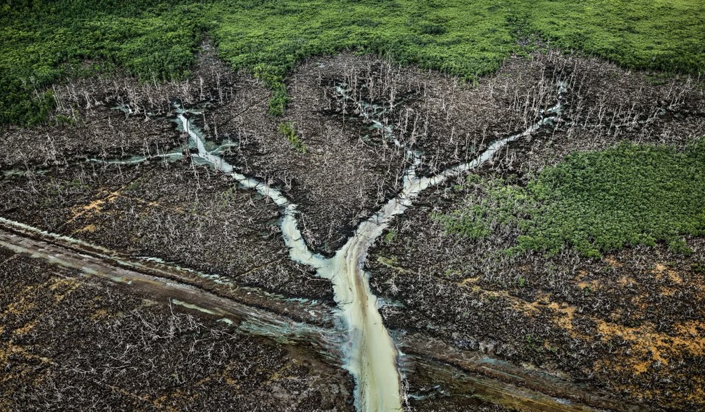
régime de sobriété?
« Un archipel mondial d’Etats sobres »
Descola (2022): « La politique est faite de rapports de mondes »
« Voyant sans cesse les intérêts des grands aux prises avec ceux du peuple, on n’a songé qu’à la lutte, au lieu de faire attention au résultat de cette lutte, qui était le point important. Quand une société en vient à avoir réellement un gouvernement mixte, c’est-à-dire également partagé entre des principes contraires, elle entre en révolution ou elle se dissout » (T. I p.377)
Illustration avec la dissolution des « soulèvements de la Terre »
(06/ 2023)
Notes:
« Or, ce sont ces interactions mêmes qui sont politiques, si l’on entend comme politique non pas la gestion des rapports de pouvoir et la délibération sur le bien commun, comme c’est le cas traditionnellement, mais plutôt le registre des rapports entre mondes, lesquels connectent ou séparent les opérateurs nécessaires à la vie de tel ou tel assemblage d’humains et d’autres qu’humains, au premier chef lorsque leurs conditions d’existence relèvent en apparence de régimes ontologiques différents. »
« N’importe quel opérateur, humain ou non-humain, est capable de devenir un sujet politique, en quelque sorte par destination, s’il parvient à mettre ensemble des choses qui n’ont pas eu départ de connexions intrinsèques, notamment parce qu’elles ressortissent en apparence à des régimes ontologiques différents (un tsunami et une politique énergétique), mais aussi s’il arrive à dissocier des choses que l’on croyait à tort liées (la croissance économique et le bien-être). Un sujet politique est ainsi un brouilleur de frontières qui, par sa situation ou son action, recompose les mondes. »

Slide 20
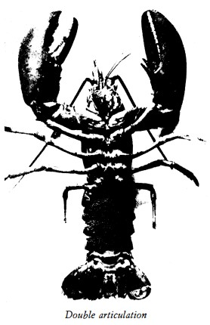
régime de démocratie continue?
« fonctionnant selon le principe d’une démocratie continue »
« L’opérateur parvient à mettre ensemble des choses qui n’ont pas au départ de connexions »
T. I p. 367 : « La démocratie fait ce que le gouvernement le plus habile est souvent impuissant à créer ; elle répand dans tout le corps social une inquiète activité, une force surabondante, une énergie qui n’existent jamais sans elle »; la démocratie créée une horizontalité intense en connexions.
Est-elle pour autant une « démocratie continue »?
Deleuze et Gattari (1980): « la connexion marque la manière dont des flux décodés et déterritorialisés se relancent les uns les autres, précipitent leur fuite commune, la conjugaison de ces mêmes flux indique plutôt leur arrêt relatif, comme un point d’accumulation (…) qui opère une reterritorialisation ».
Se pose alors la question de la reterritorialisation comme second membre de la « pince », ou le principat.
Or dans les démocratie: T. II p. 198: « La vie privée est si active dans les temps démocratiques, si agitée, si remplie de désirs, de travaux, qu’il ne reste presque plus d’énergie ni de loisirs à chaque homme pour la vie politique ». Il faut que cette énergie générée par connexions puisse servir la vie politique commune.
Notes:
« Ce n’est jamais qu’avec effort que ces hommes (les hommes des sociétés démocratiques) s’arrachent à leurs affaires particulières pour s’occuper des affaires communes ; leur pente naturelle est d’en abandonner le soin au seul représentant visible et permanent des intérêts collectifs, qui est l’Etat. Non seulement ils n’ont pas naturellement le goût de s’occuper du public, mais souvent le temps leur manque pour le faire. La vie privée est si active dans les temps démocratiques, si agitée, si remplie de désirs, de travaux, qu’il ne reste presque plus d’énergie ni de loisirs à chaque homme pour la vie politique. »
« Or, ce sont ces interactions mêmes qui sont politiques, si l’on entend comme politique non pas la gestion des rapports de pouvoir et la délibération sur le bien commun, comme c’est le cas traditionnellement, mais plutôt le registre des rapports entre mondes, lesquels connectent ou séparent les opérateurs nécessaires à la vie de tel ou tel assemblage d’humains et d’autres qu’humains, au premier chef lorsque leurs conditions d’existence relèvent en apparence de régimes ontologiques différents. »
« N’importe quel opérateur, humain ou non-humain, est capable de devenir un sujet politique, en quelque sorte par destination, s’il parvient à mettre ensemble des choses qui n’ont pas eu départ de connexions intrinsèques, notamment parce qu’elles ressortissent en apparence à des régimes ontologiques différents (un tsunami et une politique énergétique), mais aussi s’il arrive à dissocier des choses que l’on croyait à tort liées (la croissance économique et le bien-être). Un sujet politique est ainsi un brouilleur de frontières qui, par sa situation ou son action, recompose les mondes. »

Slide 21
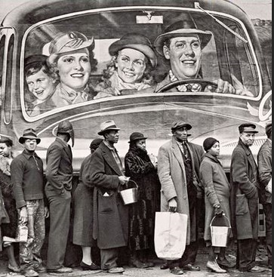
régime égalitaire?
« abritant ici et là en leur sein un tissu de communes égalitaires »
« Relations que la grande majorité des humains seraient disposés à trouver légitimes »
Descola (2022): ««imaginer ce que pourraient être des rapports organiques entre des Etats et leurs marges », ou communes.
« L’homme des siècles démocratiques aime à faire sentir à son voisin (qui est son égal) à chaque instant la commune dépendance où ils sont tous les deux du même maître. » Qui est ce maître? L’intéressement des hommes au sort de leur patrie. Mais ça, c’est en cas d’égalité.
T.: « Ils voient dans l’esclavage non seulement un fait dont ils profitent, mais encore un mal qui ne les touche guère. Ainsi, le même homme qui est plein d’humanité pour ses semblables quand ceux-ci sont en même temps ses égaux, devient insensible à leurs douleurs dès que l’égalité cesse. C’est donc à cette égalité qu’il faut attribuer sa douceur, plus encore qu’à la civilisation et aux lumières ». D’où la question de l’égalité avec les non humains.
Une image ou un état confus de l’égalité mène à un état révolutionnaire.
Pour T. la démocratie majoritaire fonctionne mieux là où les hommes sont égaux entre eux; différence entre Amérique et Europe où le pouvoir administratif continue à s’exécuter (cf Bourdieu). Plus encore, il se soucie de l’aristocratie industrielle »: « C’est en vain que les lois et les mœurs ont pris soin de briser toutes les barrières ; une théorie industrielle plus puissante que les mœurs et les lois l’a attaché (…) On voie l’aristocratie sortir par un effort naturel du sein même de la démocratie ». « L’aristocratie que fonde le négoce ne se fixe presque jamais au milieu de la population ; son but n’est point de gouverner celle-ci, mais de s’en servir »: source de reterritorialisation alors?
Notes:
« Que doit-on attendre d’un homme qui a employé vingt ans de sa vie à faire des têtes d’épingles ? et à quoi peut-on désormais s’appliquer chez lui cette puissante intelligence humaine, qui a souvent remué le monde, sinon à rechercher le meilleur moyen de faire des têtes d’épingles !
Lorsqu’un ouvrier a consumé de cette manière une portion considérable de son existence, sa pensée s’est arrêtée pour jamais près de l’objet quotidien de ses labeurs ; son corps a contracté certaines habitudes fixes dont il ne lui est plus permis de se départir. En un mot, il n’appartient plus à lui-même, mais à la profession qu’il a choisie. C’est en vain que les lois et les mœurs ont pris soin de briser autour de cet homme toutes les barrières et de lui ouvrir de tous côtés mille chemins différents vers la fortune ; une théorie industrielle plus puissante que les mœurs et les lois l’a attaché à un métier, et souvent à un lieu qu’il ne peut quitter. Elle lui a assigné dans la société une certaine place dont il ne peut sortir. Au milieu du mouvement universel, elle l’a rendu immobile.
C’est ainsi que lorsqu’on remonte à la source, il semble qu’on voie l’aristocratie sortir par un effort naturel du sein même de la démocratie.
Mais cette aristocratie-là ne ressemble point à celles qui l’ont précédée.
On remarquera d’abord que, ne s’appliquant qu’à l’industrie et à quelques-unes des professions industrielles seulement, elle est une exception, un monstre, dans l’ensemble de l’état social.
L’aristocratie que fonde le négoce ne se fixe presque jamais au milieu de la population industrielle qu’elle dirige ; son but n’est point de gouverner celle-ci, mais de s’en servir.
L’aristocratie territoriale des siècles passés était obligée par la loi, ou se croyait obligée par les mœurs, de venir au secours de ses serviteurs et de soulager leurs misères. Mais l’aristocratie manufacturière de nos jours, après avoir appauvri et abruti les hommes dont elle se sert, les livres en temps de crise à la charité publique pour les nourrir. Ceci résulte naturellement de ce qui précède. Entre l’ouvrier et le maître, les rapports sont fréquents, mais il n’y a pas d’association véritable.
Je pense qu’à tout prendre, l’aristocratie manufacturière que nous voyons s’élever sous nos yeux est une des plus dures qui aient paru sur la terre ; mais elle est en même temps une des plus restreintes et des moins dangereuses.
Toutefois, c’est de ce côté que les amis de la démocratie doivent sans cesse tourner avec inquiétude leurs regards ; car, si jamais l’inégalité permanente des conditions et l’aristocratie pénètrent de nouveau dans le monde, on peut prédire qu’elles y entreront par cette porte. »
« Il en est un autre plus rationnel que celui-là ; moins généreux, moins ardent peut-être, mais plus fécond et plus durable ; celui-ci naît des lumières : il se développe à l’aide des lois, il croît avec l’exercice des droits et il finit, en quelque sorte, par se confondre avec l’intérêt personnel. Un homme comprend l’influence qu’a le bien-être du pays sur le sien propre ; il sait que la loi lui permet de contribuer à produire ce bien-être, et il s’intéresse à la prospérité de son pays, d’abord comme à une chose qui lui est utile, et ensuite comme à son ouvrage.
Mais il arrive quelquefois, dans la vie des peuples, un moment où les coutumes anciennes sont changées, les mœurs détruites, les croyances ébranlées, le prestige des souvenirs évanoui, et où, cependant, les lumières sont restées incomplètes et les droits politiques mal assurés ou restreints. Les hommes alors n’aperçoivent plus la patrie que sous un jour faible et douteux ; ils ne la placent plus ni dans le sol, qui est devenu à leurs yeux une terre inanimée, ni dans les usages de leurs aïeux qu’on leur a appris à regarder comme un joug ; ni dans la religion, dont ils doutent ; ni dans les lois qu’ils ne font pas, ni dans le législateur qu’ils craignent et méprisent. Ils ne la voient donc nulle part, pas plus sous ces propres traits que sous aucun autre, et ils se retirent dans un égoïsme étroit et sans…
C’est alors qu’on voit dans la demeure de chaque citoyen quelque chose d’analogue au triste spectacle que la société politique présente. Là se poursuit sans cesse une guerre sourde et intestine entre des pouvoirs toujours soupçonneux et rivaux : le maître se montre malveillant et doux, le serviteur malveillant et indocile ; l’un veut se dérober sans cesse, par des restrictions déshonnêtes, à l’obligation de protéger et de rétribuer, l’autre à celle d’obéir. Entre eux flottent les rênes de l’administration domestique, que chacun s’efforce de saisir. Les lignes qui divisent l’autorité de la tyrannie, la liberté de la licence, le droit du fait, paraissent à leurs yeux enchevêtrées et confondues, et nul ne sais précisément ce qu’il est, ni ce qu’il peut, ni ce qu’il doit.
Un pareil état n’est plus démocratique, mais révolutionnaire. »
« L’homme des siècles démocratiques n’obéit qu’avec une extrême répugnance à son voisin qui est son égal ; il refuse de reconnaître à celui-ci des lumières supérieures aux siennes ; il se défie de sa justice et voit avec jalousie son pouvoir ; il le craint et le méprise ; il aime à lui faire sentir à chaque instant la commune dépendance où ils sont tous les deux du même maître. Toute puissance centrale qui suit ces instincts... »
« Or, ce sont ces interactions mêmes qui sont politiques, si l’on entend comme politique non pas la gestion des rapports de pouvoir et la délibération sur le bien commun, comme c’est le cas traditionnellement, mais plutôt le registre des rapports entre mondes, lesquels connectent ou séparent les opérateurs nécessaires à la vie de tel ou tel assemblage d’humains et d’autres qu’humains, au premier chef lorsque leurs conditions d’existence relèvent en apparence de régimes ontologiques différents. »
« N’importe quel opérateur, humain ou non-humain, est capable de devenir un sujet politique, en quelque sorte par destination, s’il parvient à mettre ensemble des choses qui n’ont pas eu départ de connexions intrinsèques, notamment parce qu’elles ressortissent en apparence à des régimes ontologiques différents (un tsunami et une politique énergétique), mais aussi s’il arrive à dissocier des choses que l’on croyait à tort liées (la croissance économique et le bien-être). Un sujet politique est ainsi un brouilleur de frontières qui, par sa situation ou son action, recompose les mondes. »

Slide 22
Extra: Le principe économique d’un régime démocratique
Tocqueville: « L’homme du peuple, aux Etats-Unis, a compris l’influence qu’exerce la prospérité générale sur son bonheur ; l’idée si simple et cependant si peu connue du peuple […] Un homme comprend l’influence qu’a le bien être du pays sur le sien propre ; il sait que la loi lui permet de contribuer à produire ce bien être, et il s’intéresse à la prospérité de son pays, d’abord comme à une chose qui lui est utile, et ensuite comme à son ouvrage ». Or: « Je ne crois pas qu’il soit aussi facile qu’on l’imagine de (…) faire de grandes et de fréquentes révolutions dans les intelligences [dans les peuples démocratiques]. Ce n’est pas que l’esprit humain y soit oisif ; il s’agite sans cesse ; mais il exerce plutôt à varier à l’infini les conséquences des principes connus ». Et de principe connu il y en a un: Descola (2022): « les humains dans leur grande majorité ont maintenant pris l’habitude de l’Etat, à tout le moins d’organes plus ou moins centralisés collecteurs d’impôts. »
Notes:
Descola:
« Du fait de l’objectivation de la nature tout à la fois comme un principe génératif analogue à Dieu et comme un domaine ontologique autonome, celle-ci pouvait devenir non seulement une ressource et un champ d’investigation, mais aussi une source de normes à la légitimité irrévocable. »
« aux grands penseurs du socialisme du XIXe siècle, on doit reconnaître qu’ils n’ont pas perçu que lier l’émancipation des travailleurs à l’augmentation du bien-être -la croissance des forces productives- impliquait de soumettre la Terre à une exploitation implacable de ses ressources »

Slide 23
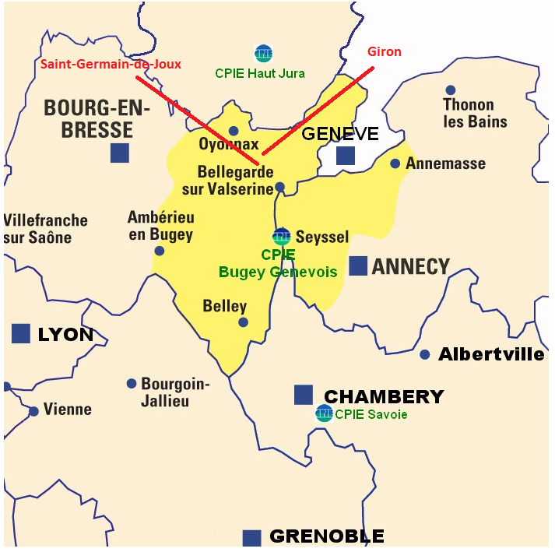
Cas appliqué: En quête de reterritorialisation
Territoire du Bugey-Genevois, le CPIE à partir de 2015 lance des démarches participatives dans des communes à dominante rurale (+/- 400 hab.).
Confort
Haut-Valromey
Marioz
Challonges

Slide 24
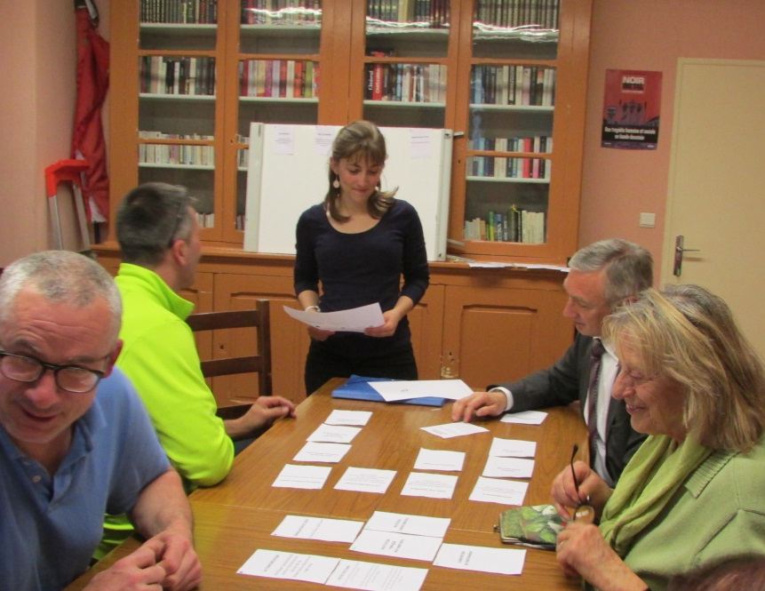
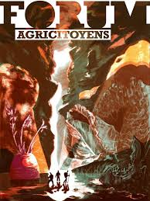
Cas appliqué
Cette expérience du Forum Agri-citoyens a-t-elle ouvert des alternatives aux tendances vécues dans ces territoires ?
Il s’est soldé par des actions qui ont pu animer la vie des villages, pour les habitants qui les avaient porté: jardin partagé (plusieurs fois), produits à la cantine scolaire (deux fois), relais/magasin fermier, local ou lieu de convivialité, entretien des chemins communaux, signalisation des lieux, …

Slide 25
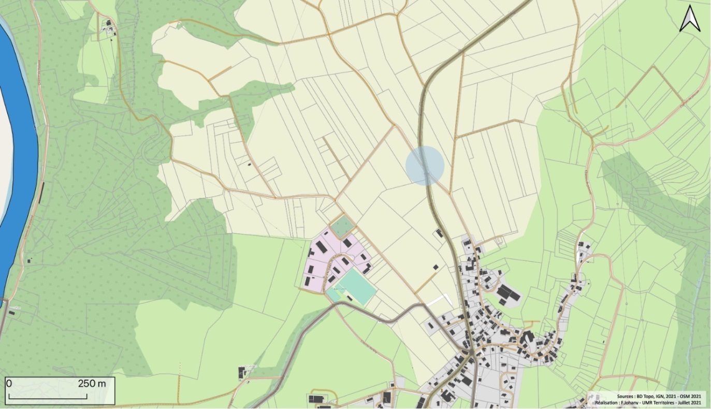
Au carrefour des reterritorialisations (Deleuze et Gattari, 1980)
C’est un lieu inconfortable. Le carrefour est emprunté à trop vive allure. Les champs de cultures céréalières ne communiquent pas avec ce qu’il jouxte. De rares promeneurs s’engouffrent dans un petit sentier. Ici, plusieurs territorialisation sourdes : des signes à l’état de non-signes, des actes machinaux, et des passions du village.. Peut-il y avoir de la place pour de nouvelles connexions.
Lors de la visite « sensible » nous passons par le carrefour (pastille bleue).
Lors de l’expérimentation, l’idée d’une tribune d’expression libre. Si elle avait été placée au carrefour…?
Placardés un à un des « cris du cœur » singuliers : « rouler tue (nos enfants) »? En tous cas des attracteurs pour d’autres expressions (Van Wezemael, 2008), qui définissent, en s’accumulant, les problèmes endurés. Se répandent en bordure de route et des champs. Se matérialise une sorte de mémorial; les marcheurs déposent des pierres. Cela forme des tumulus qui débordent sur la voierie…

Slide 26
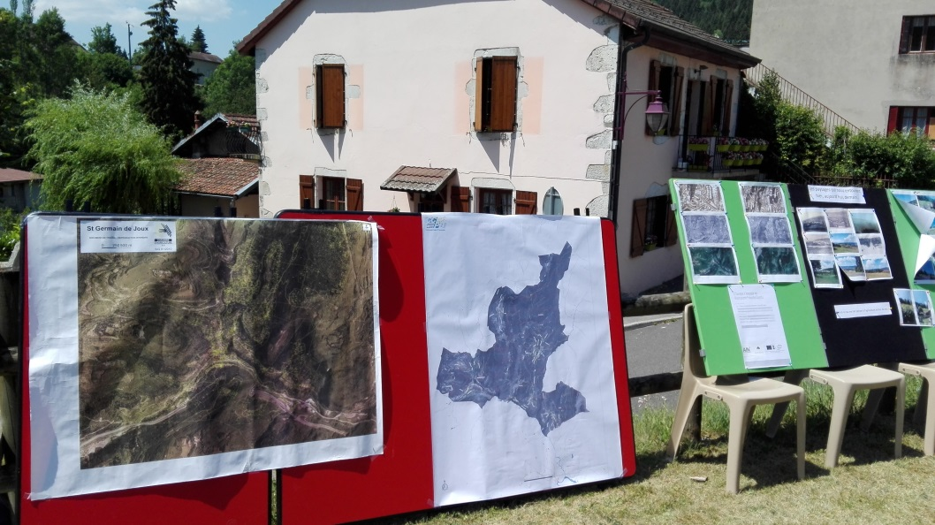
En quête de reterritorialisation
Plusieurs territorialisations dont aucune ne s’impose. Une étincelle peut conduire à la « révolution », ou la « dissolution » de la société.
Une opportunité de démocratie civile: la démarche participative proposée, comme une tentative de « les faire participer au gouvernement »
Mais le sujet n’est pas priorisé lors de la participation (se déporte du foncier vers l’alimentation et le cadre de vie) : est-ce le choix de la majorité, d’une aristocratie? C’est un retour à la case départ.
Uchronie: des déterritorialisations surviennent. Vont-elles ou non entrainer une reterritorialisation?
Si reterritorialisation, laquelle? Organique, pour un rétablissement de l’économie politique (domination des frontaliers et céréaliers, pas de cosmopolitique), ou, une valorisation du potentiel expressif du lieu? Ici un arbitrage en termes de reterritorialisation redirige l’économie. Mais l’Etat favorise certains instruments (cf. Pistor)

Slide 27
Conclusion: les nouveaux territoires de l’économie à l’Age de l’anthropocène
Entre monarchie et république: (ré)établir le lien entre l’utilité privée et la prospérité du pays
/si cela échoue/ Entre révolution et dissolution: de l’efficacité des luttes pour préserver des « conditions d’existence »
/si cela réussit/ Entre multitude et souveraineté: départager les options de reterritorialisation possibles sur des déterritorialisations existantes.
Notes:
« nous ne savons pas non plus quelle discipline scientifique peut faire de cet événement son objet »

Slide 28
Courte bibliographie
Merci POUR votre attention
Deleuze, G., & Guattari, F. (1980). Mille plateaux. Capitalisme et schizophrénie. Paris: éd. de Minuit.
De Tocqueville, A. (1961). De la démocratie en Amérique-Tome I-II . Folio.
Descola, P., Pignocchi, A. (2022). Ethnographies des mondes à venir, Paris, Editions du Seuil
Labussiere, O., (2021). Découvrir “Métaphysique cosmomorphes. La fin du monde humain” (Montebello)
Marx, K. (1885). Le Capital : Critique de l'économie politique. La Pleiade.
Pistor, K. (2019). Capital’s Global Rule, Constellations, Special Issue, Sept.
Van Wezemael, J. (2008). “The contribution of assemblage theory and minor politics for democratic network governance”, Planning Theory.
Karim Bertomé

